Slide 1
Inteligencia de Negocios Proyecto 1: NLP
Juan David Becerra - 201911588
Juan Andres Santiago – 201821950
Nicolas Chalee Guerrero - 201912737

Slide 2
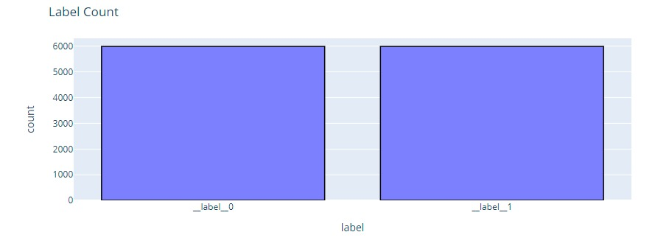
Algoritmos | Precisión
Naive Bayes | 80.41%
Regresión Logística | 80.21%
Random Forest | 80.62%
Elegibles vs No Elegibles

Slide 3
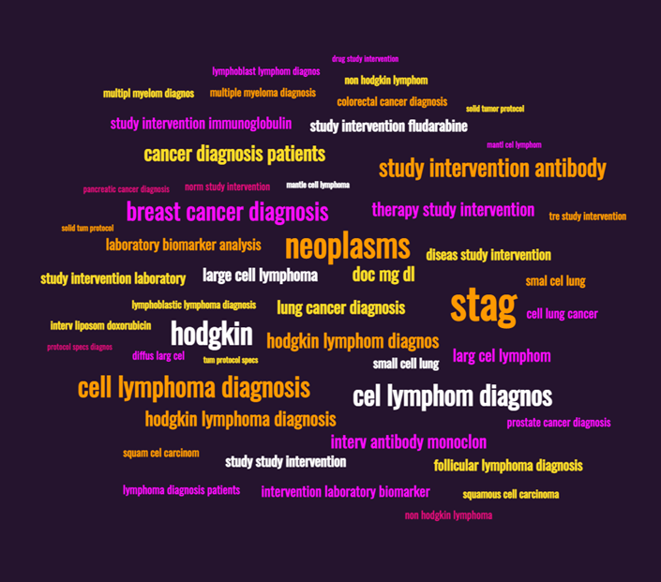
WORDCLOUD

Slide 4
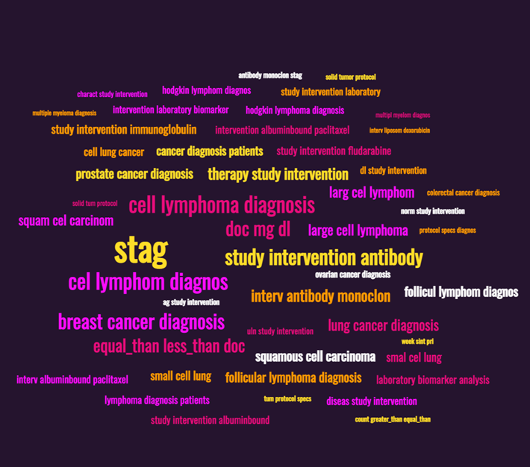
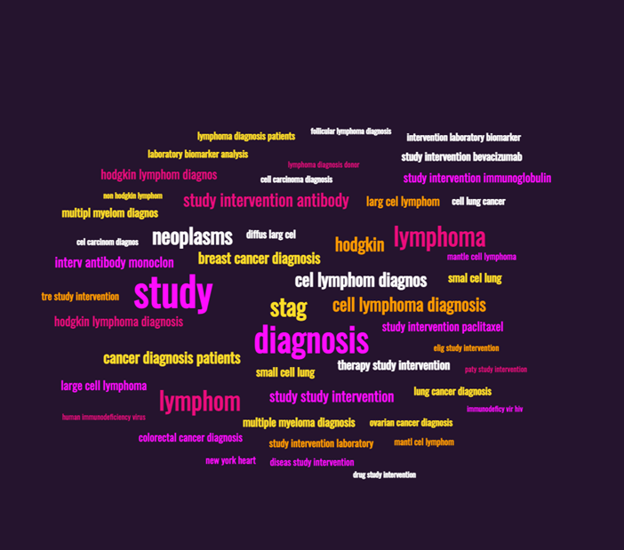
Reviews Positivas vs Reviews Negativas

Slide 5
Resultados Obtenidos

Slide 6
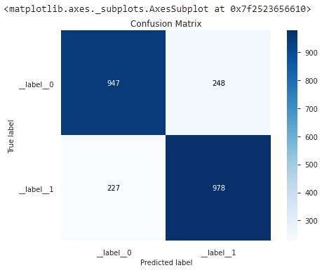
REGRESIÓN LOGÍSTICA:
Precisión: 80.21%

Slide 7
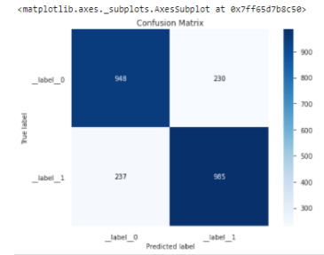
Random Forest
Precision: 80.62%

Slide 8
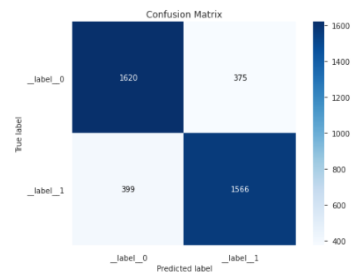
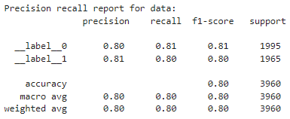
Naive Bayes
Se tiene al igual que los otro modelos una precisión del 80.41%

Slide 9
Conclusiones
Los modelos construido a partir del procesamiento de lenguaje natural son de validez para el negocio y le permiten determinar la elegibilidad de un paciente para ensayos clínicos de cáncer a partir de texto descriptivo.
La limpieza y preparación de los datos fue exhaustiva y precisa. De la misma forma, los modelos muestran unos resultados sobresalientes, por lo cual las posibles predicciones arrojadas por estos modelos se consideran confiables.
Dado que la predicción en los tres modelos es muy parecida se recomienda que se utilice el que mayor logro, es decir Random Forest con un 80,62%, pero si se utiliza cualquier otro modelo los resultados serían muy parecidos.

Slide 10
Recomendaciones
El algoritmo que arrojó los mejores resultados fue Random Forest con un 80,64% , por lo cual se le recomienda al negocio que utilice ese modelo como herramienta adicional para poder lograr los objetivos planteados al inicio del proyecto. De igual forma enfocarse en palabras como ‘study intervention antibody’ y ‘breast cancer diagnosis’, que son las más vistas en los casos de pacientes elegibles.

